Slide 1
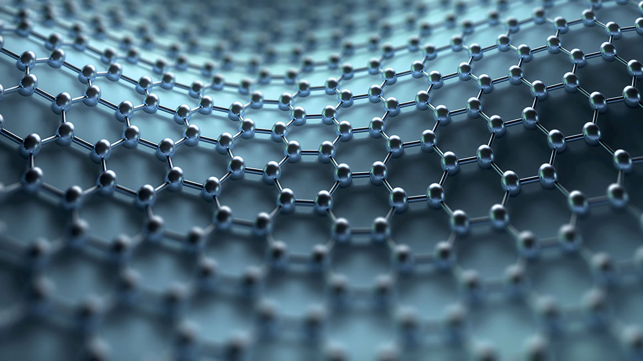
密鑰管理AI Edge IOT SOC晶片設計
ECC(2N)算法核心建立RISCV SOC密鑰管理晶片

Slide 2

密鑰管理策略中心
自主可控晶片化
ECC核心金鑰算法
中高速周邊密碼傳輸處理
AI XNN 辦識算法

Slide 3
RISC-V SOC CRYPTO ENGINE CHIP 設計
AMBA
BUS
Crypto Engine Unit
(SM4/SM3/ECC(2N)
AI XNN Algorithm Unit
3
RISC-V Core
(E902)
PMP
1
TRNG/CPK/IBE
Macro Hardware IP
4
FLASH RAM
(built-in Crypto Macro Instructions)
2
SPI x 2
(Master/Slave)
I-RAM
(512KB)
5
I2C x 2
(Bootloader & Confirgation)
D-RAM
(512KB)

Slide 4
(1) CPU Core PMP
RISC-V Physical Memory Protection -RISC-V 有一個機制叫 Physical Memory Protection(PMP), 他是用來保護實體記憶體的一種機制，可以用來保護片上的記憶體防止串改內容。

Slide 5
(2)FLASH SRAM 儲存巨集密碼算法FW
利用ECC/SM3/SM4 巨集密碼算法設定及參數化，解決硬軟協同的最佳機制結構，以利迅速完成計算時間及最佳化交換機制。

Slide 6
(3-a)ECC/SM3/SM4 Hardware IP Module
設計最佳化數學算法應用及呼叫模型，將複雜的計算方法以彈性組態化，讓金鑰管理核心加速處理。

Slide 7
(3-b) AI XNN Algorithm Unit Hardware IP Module
設計最佳化AI XNN AI算法應用及分析模型，將複雜的計算方法以加速與彈性參數組態化，讓辦識管理和新單元。

Slide 8
(4) CPK/IBE/TRNG (a)
組合公鑰(Combined Public Key)
- ECC複合特性如下：
在橢圓曲線密碼ECC中，任意多對公、私鑰，其私鑰之和與公鑰之和構成新的公、私鑰對。
如果，私鑰之和為：( r1 + r2 + … + rm ) mod n = r
則對應公鑰之和為： R1 + R2 + … + Rm= R (點加)
那么，r和R剛好形成新的公、私鑰對。
因為，R = R1 + R2 + … + Rm =r1G + r2G +…+ rmG = (r1 +r2 +…+ rm) G = r G
應用密鑰交換使用

Slide 9
(4) CPK/IBE/TRNG (b)
基於身份的加密或基於身份的加密 (IBE) 是基於身份的加密的關鍵構建塊。因此，它是公鑰加密的一種形式，其中用戶的公鑰是有關用戶身份的唯一信息（例如用戶的電子郵件地址）。這意味著任何有權訪問系統公共參數的發件人都可以使用以下方法加密消息： 使用收件人姓名或電子郵件地址的文本值作為密鑰。接收者從中央機構獲取解密密鑰，該機構必須可信，因為它為每個用戶生成私鑰。

Slide 10
(4) CPK/IBE/TRNG (c)
TRNG硬體亂數生成器（英語：hardware random number generator），或真亂數生成器（True Random Number Generator，縮寫：TRNG）是一種透過物理過程而不是電腦程式來生成亂數的裝置。
使用數位化設計，將硬體亂數生成器通常每秒只能產生很有限的隨機位元，這意味著它是相對較慢的。為了提高資料產生效率，它們都常被用來生成偽亂數生成器的「種子」，並以此生成偽隨機的輸出序列。

Slide 11
(5)SPI /I2C 中低高速穩定IO 處理
(a) SPI Slave 運用 外界 PC 或 密碼交換網路 IO，可以相互密碼安全交換機制處理。
(b) SPI Master 運用處理 算法更新FLASH(MTP/OTP) 處理機制，其更新受高階安全保護。
(c) I2C Slave 運用更新處理Bootloader Code 及處理 SRAM(DRAM) 。
(d) I2C Master 運用Debug Functions & 導出/導入數據分析。

Slide 12
AI 安全控制單元
[1] AI 抗量子計算攻擊的算法。
[2] AI 識別影像辦別感測器生成獨一無二的密碼金鑰。
[3] AI 識別生物識別感測器生成獨一無二的密碼金鑰。

Slide 13
[1] AI 抗量子計算攻擊的算法
應用密碼抗量子攻擊方法因應後量子密碼學強化。
抵禦量子駭客攻擊生成量子駭客防禦術模組。

Slide 14
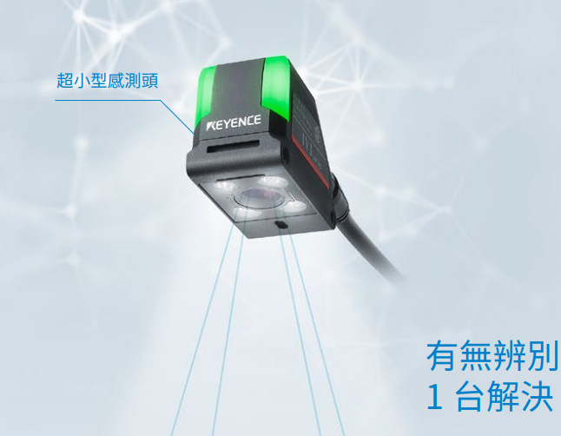
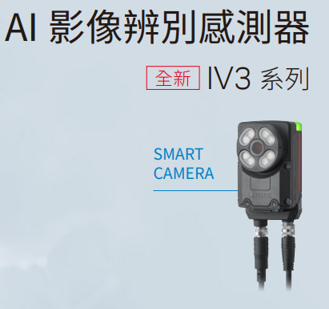
[2] AI 識別影像辦別感測器生成獨一無二的密碼金鑰
利用2D/3D檢測拍照分析進行AI 檢測內部生成密碼機制
如指紋，2D/3D照片，生物DNA片段密碼或3D立體印章混合編碼算碼等

Slide 15
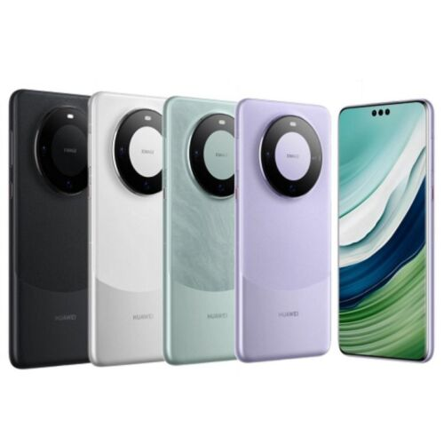
[3] AI 識別生物識別感測器生成獨一無二的密碼金鑰
利用Mobile Phone (HAIWUI) 檢測拍照分析進行AI 檢測內部生成密碼機制
如2D/3D FACE 加上個人手機號碼 AI 混合編碼 算法

Slide 16

感謝您！
JJ CHIANG
2023/10/15

